Slide 2
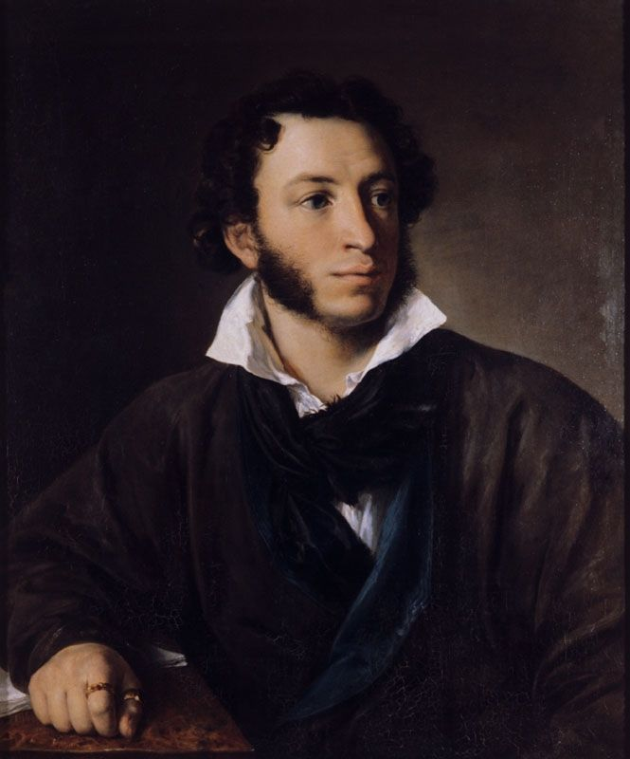
О, сколько нам открытий чудных
Готовят просвещенья дух
И опыт, сын ошибок трудных,
И гений, парадоксов друг,
И случай, бог изобретатель.
А. С. Пушкин

Slide 3
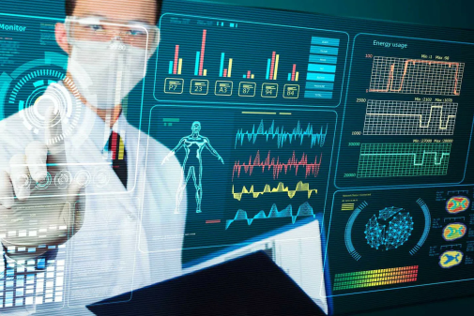
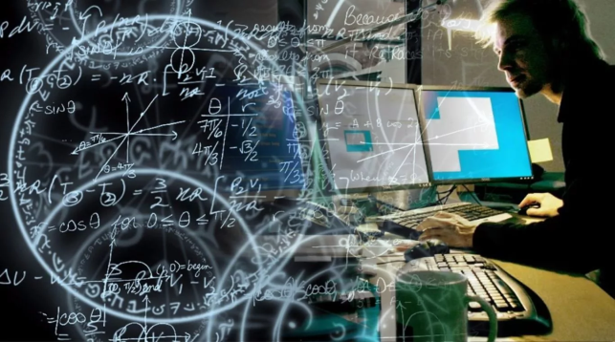
Наука – система знаний о закономерностях развития природы, общества и мышления, а также отдельная отрасль таких знаний.
Как вы думаете, какую роль в нашей жизни играет наука?

Slide 4
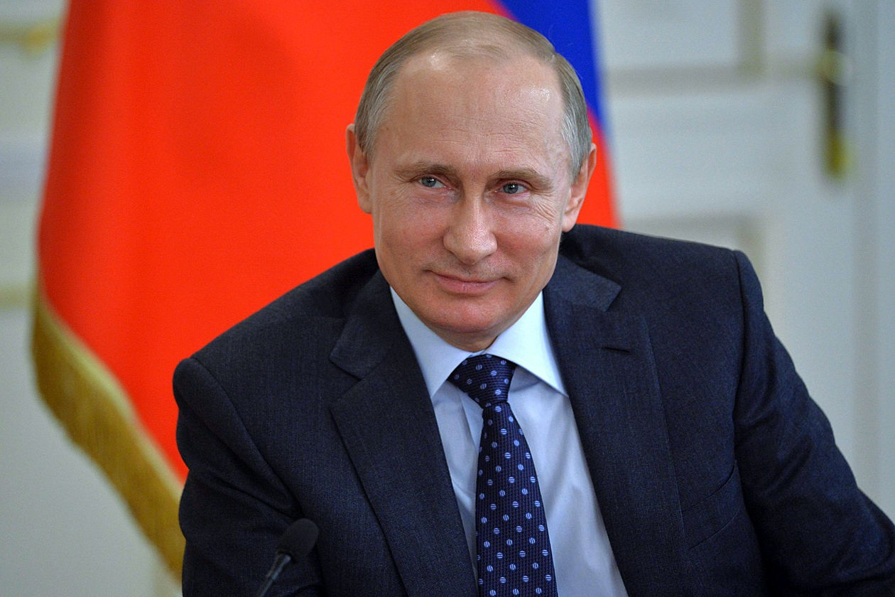
Наука открывает нам бесконечный мир радости познания, творчества и мечты. Президент Владимир Путин подписал указ о проведении в России Года науки и технологий в 2021 году.

Slide 5
ИЗОБРЕТЕНИя и открытия, ИЗМЕНИВШИЕ ЖИЗНЬ ЧЕЛОВЕЧЕСТВА

Slide 6
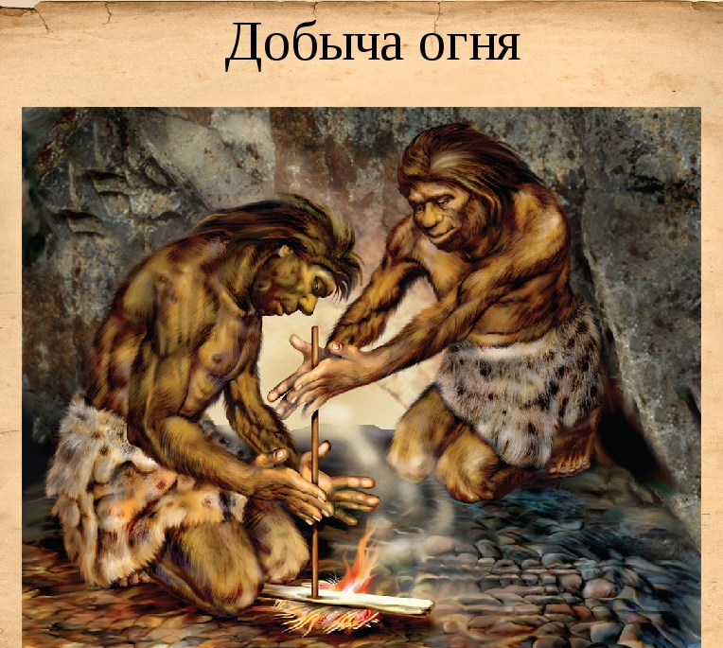
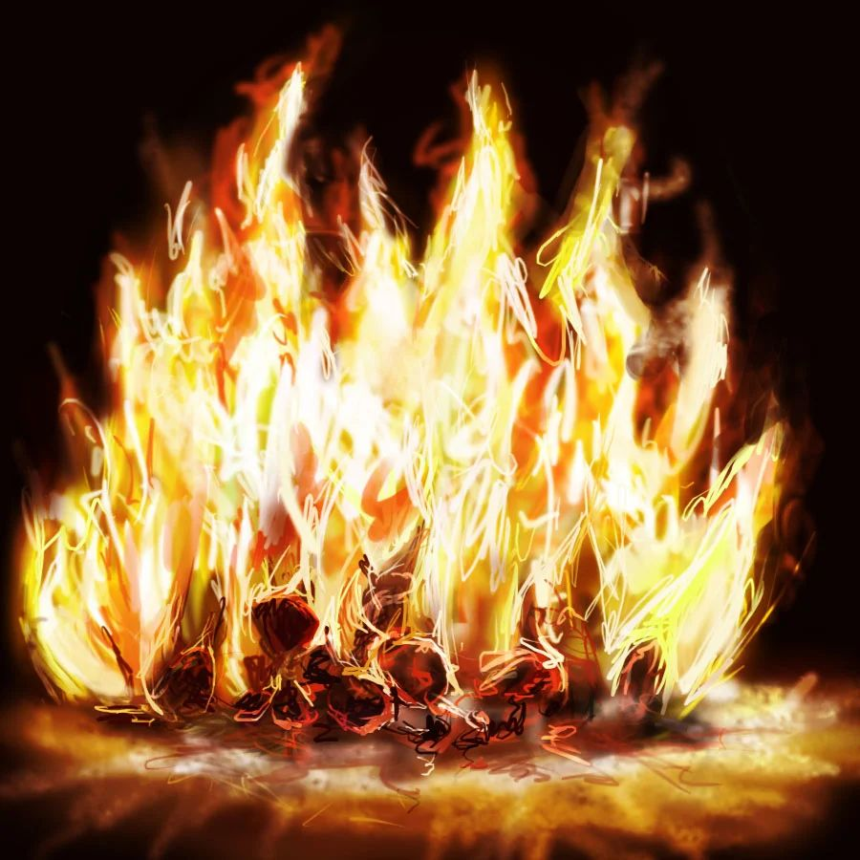
Огонь.
Люди рано открыли полезные свойства огня -его способности освещать и согревать, готовить пищу.

Slide 7
Колесо. Открыв колесо, человечество получило удобный способ передвижения. Люди стали заселять и осваивать новые земли.

Slide 8
Изобретения, благодаря которым стали возможны дальние плавания.

Slide 9
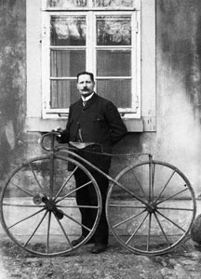
ВЕЛОСИПЕДЫ
В 1817 году немецкий изобретатель барон Карл Дрейз создал первый самокат, который был назван им «машиной для ходьбы».
У самоката был руль и седло.
Самокат был назван по имени изобретателя дрезиной.
В 1818 году был выдан патент на это изобретение.

Slide 10
Телефон и телеграф. Следует отнести к одному из важнейших изобретений в истории цивилизации, потому что вместе с ним человек одержал величайшую победу над расстоянием.

Slide 11
Электрическая лампочка. Совершила настоящую революцию. Свет, которым мы пользуемся ежедневно, результат многолетней работы многих изобретателей.

Slide 12
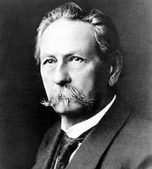
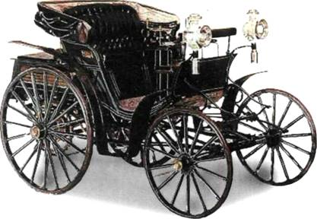
Автомобиль
Немецкий инженер Карл Бенц изобрёл первый автомобиль в 1893 году модель « Виктория».

Slide 13
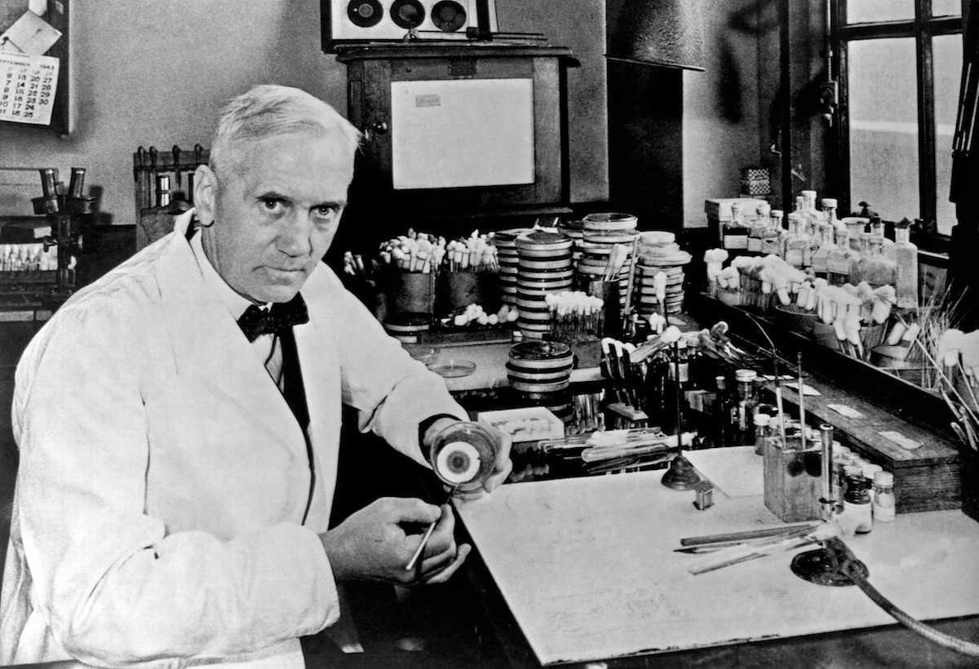
Антибиотики. Микробиолог Александр Флеминг обратил внимание, что в одной из чашек с микроорганизмами выросла плесень. Бактерии вокруг плесени погибли. Из плесени Флеминг получил пенициллин- первый антибиотик в 1929 году 20 века.

Slide 14
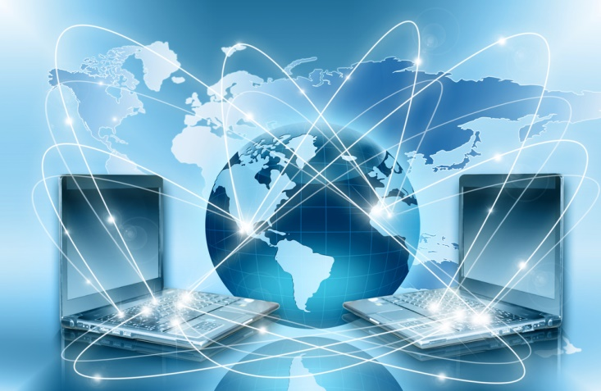
Всемирная паутина- интернет
Интернет — без преувеличения, главный технологический прорыв последних десятилетий. В 1969 г. эта сеть начала работу, правда поначалу в ней было всего 4 узла.

Slide 15
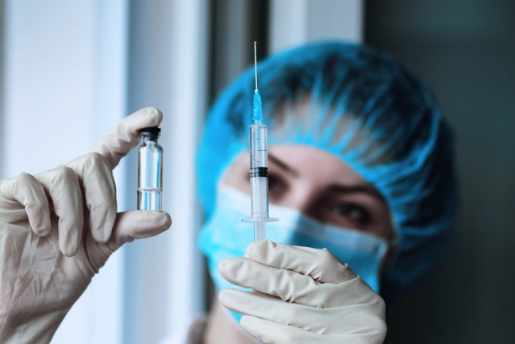
Десять главных технологических достижений России в 2020 году
Первое место стоит отдать, несомненно, российской вакцине против нового коронавируса «Спутник V».

Slide 16
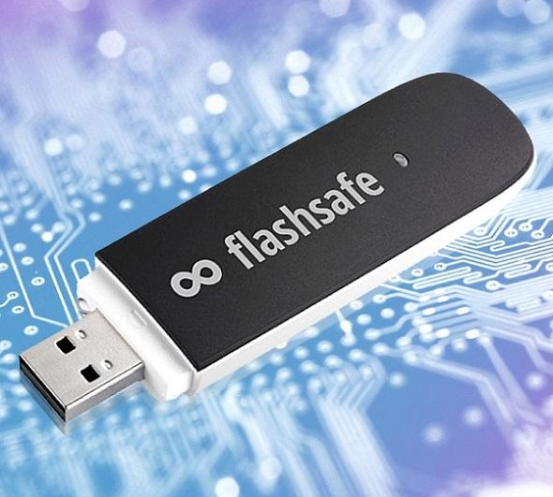
«Бесконечная флешка»
Алексей Чуркин и Самары изобрел новый гаджет названием «Флешсейф»- это «бесконечная флешка» - хранилище для данных, которое имеет неограниченный объём

Slide 17
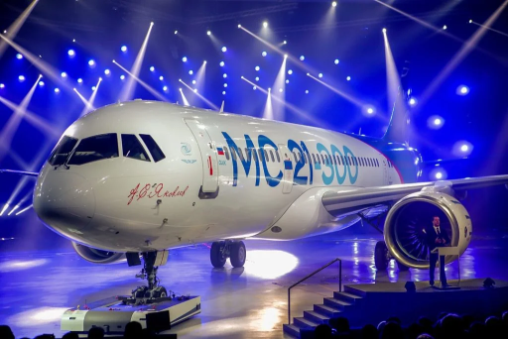
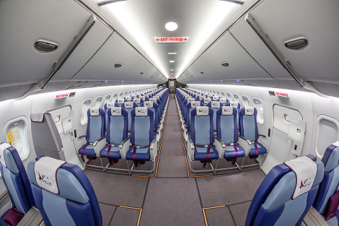
В конце 2020года в воздух поднялся проходящий испытания новый отечественный лайнер МС-21. Его мощный двигатель позволяет вывести человека в космос.

Slide 18
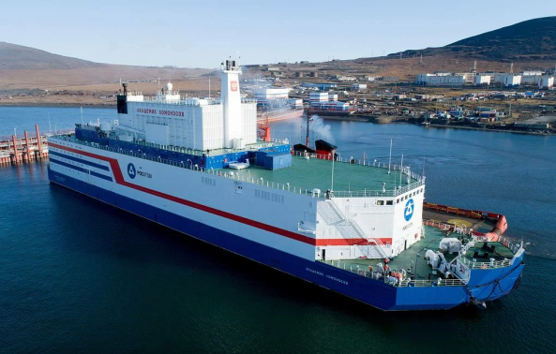
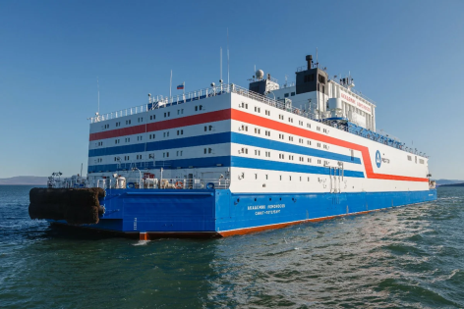
Российская плавучая атомная теплоэлектростанция проекта 20870, находящаяся в порту города Певек, самая северная АЭС в мире.

Slide 19
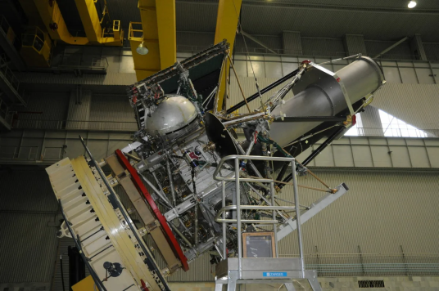
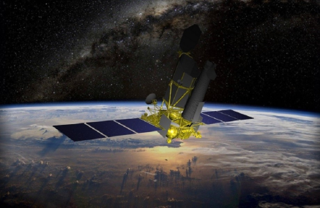
В нашей стране был выполнен первый рентгеновский обзор космического неба, который произвела российская космическая обсерватория «Спектр-РГ», предназначенная для построения полной карты Вселенной.

Slide 20
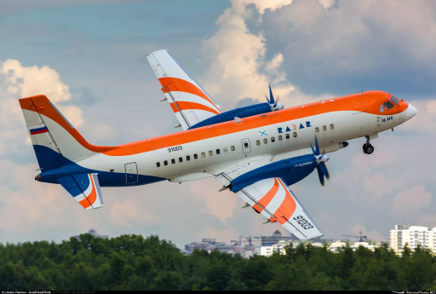
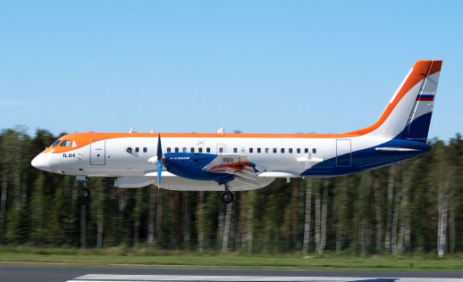
Произошел первый полет нового российского самолета Ил-114-300 , способный перевозить до 68 пассажиров. Особенности конструкции позволяют использовать его на аэродромах местных авиалиний.

Slide 21
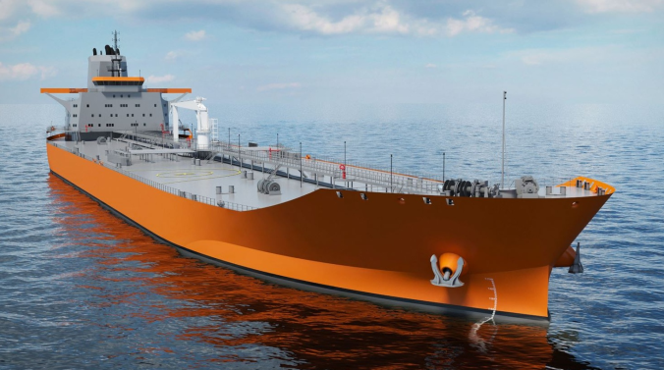
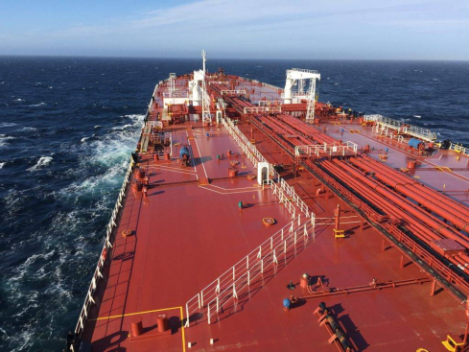
На судоверфи «Звезда» был спущен на воду первый российский танкер класса «Афрамакс» - Владимир Мономах. Это танкер нового поколения, который способен нести более 100000 тонн полезного груза.

Slide 22
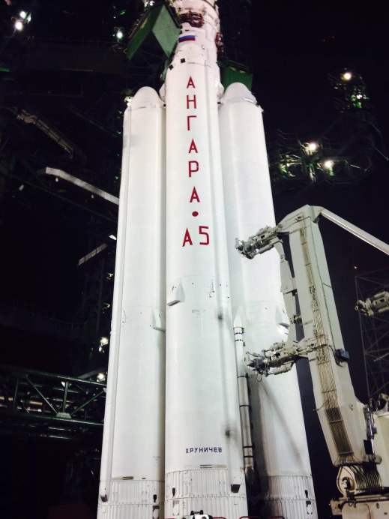
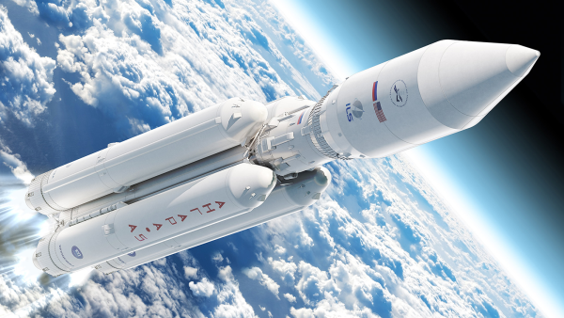
Тяжёлая ракета«Ангара-А5» совершила первый полёт, то позволит нашей стране, совершать полёты к Луне и Марсу.

Slide 23
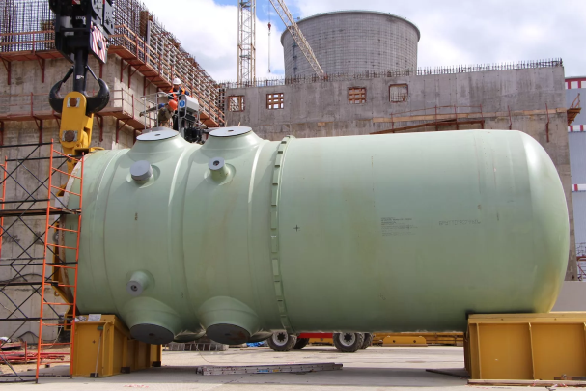
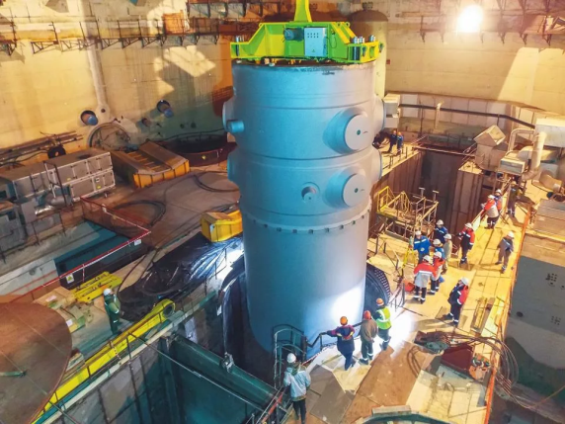
Российский атомный реактор нового поколения ВВЭР-1200 впервые запущен в эксплуатацию за рубежом, на Белорусской АЭС то позволило вырабатывать намного больше объёмов электричества и тепла.

Slide 24
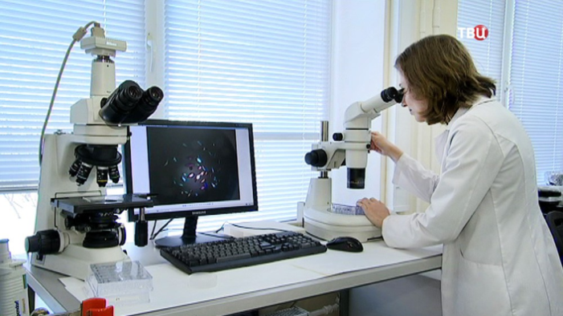
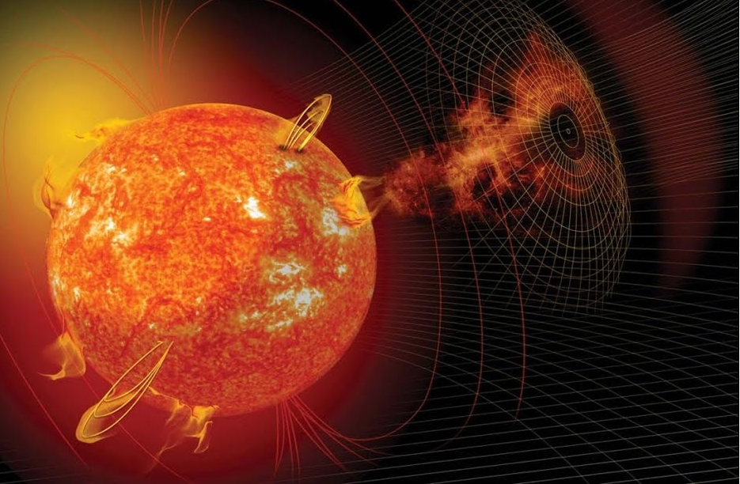
Ученые «Курчатовского института» впервые зарегистрировали солнечные нейтрино – частицы, образующиеся внутри нашей звезды.

Slide 25
Спасибо
за внимание!

